Slide 1
LA NOSTRA
ORGANIZZAZIONE

Slide 2
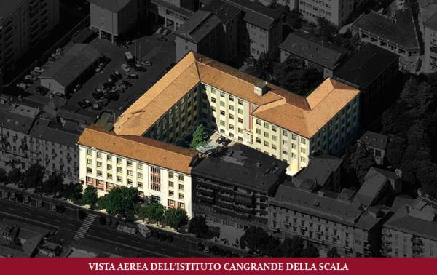
CHI SIAMO

Slide 3
ORARIO SETTIMANALE PRE COVID
 | LUN | MAR | MER | GIO | VEN
7:55 – 8:45 | 1^ ora | 1^ ora | 1^ ora | 1^ ora | 1^ ora
8:45 – 9:35 | 2^ ora | 2^ ora | 2^ ora | 2^ ora | 2^ ora
9:35 – 10:25 | 3^ ora | 3^ ora | 3^ ora | 3^ ora | 3^ ora
10:25 – 10:40 | ricreazione | ricreazione | ricreazione | ricreazione | ricreazione
10:40 – 11:30 | 4^ ora | 4^ ora | 4^ ora | 4^ ora | 4^ ora
11:30 – 12:20 | 5^ ora | 5^ ora | 5^ ora | 5^ ora | 5^ ora
12:20 – 13:10 | 6^ ora | 6^ ora | 6^ ora | 6^ ora | 6^ ora
13:10– 14:00 |  | 7^ ora (solo 1°) | 7^ ora |  | 7^ ora

Slide 4
OFFERTA FORMATIVA 2022-2023

Slide 5
I NOSTRI ALUNNI
Geometra
Grafico
Materie tecniche
Piacere nel costruire
Piacere nel progettare
Uso del computer e degli strumenti
Guardare con curiosità a ciò che lo circonda
Creatività
Voglia di comunicare
Interesse per le nuove forme di comunicazione
Apertura alle nuove tecnologie
Buone doti di socialità
Osservatore
Curiosità

Slide 6
Specializzazioni
Indirizzo

Slide 7
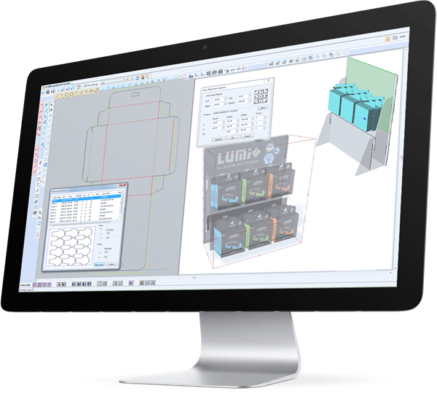
Grafica e Comunicazione
COMPETENZE
progettazione e realizzazione prodotti grafici, multimediali, fotografici e audiovisivi
programmazione, gestione ed esecuzione prestampa, stampa e post-stampa
intervento nella progettazione e realizzazione di imballaggi e prodotti in carta e cartone
gestione di sistemi software di comunicazione in rete
progettazione, realizzazione e pubblicazione di contenuti per il web

Slide 8
E al termine del quinquennio?
UNIVERSITA’
Scienze della comunicazione
Design della comunicazione
Design degli interni
Ingegneria del cinema e dei mezzi di comunicazione
Informatica
Marketing
Economia
FORMAZIONI POST DIPLOMA

Slide 9
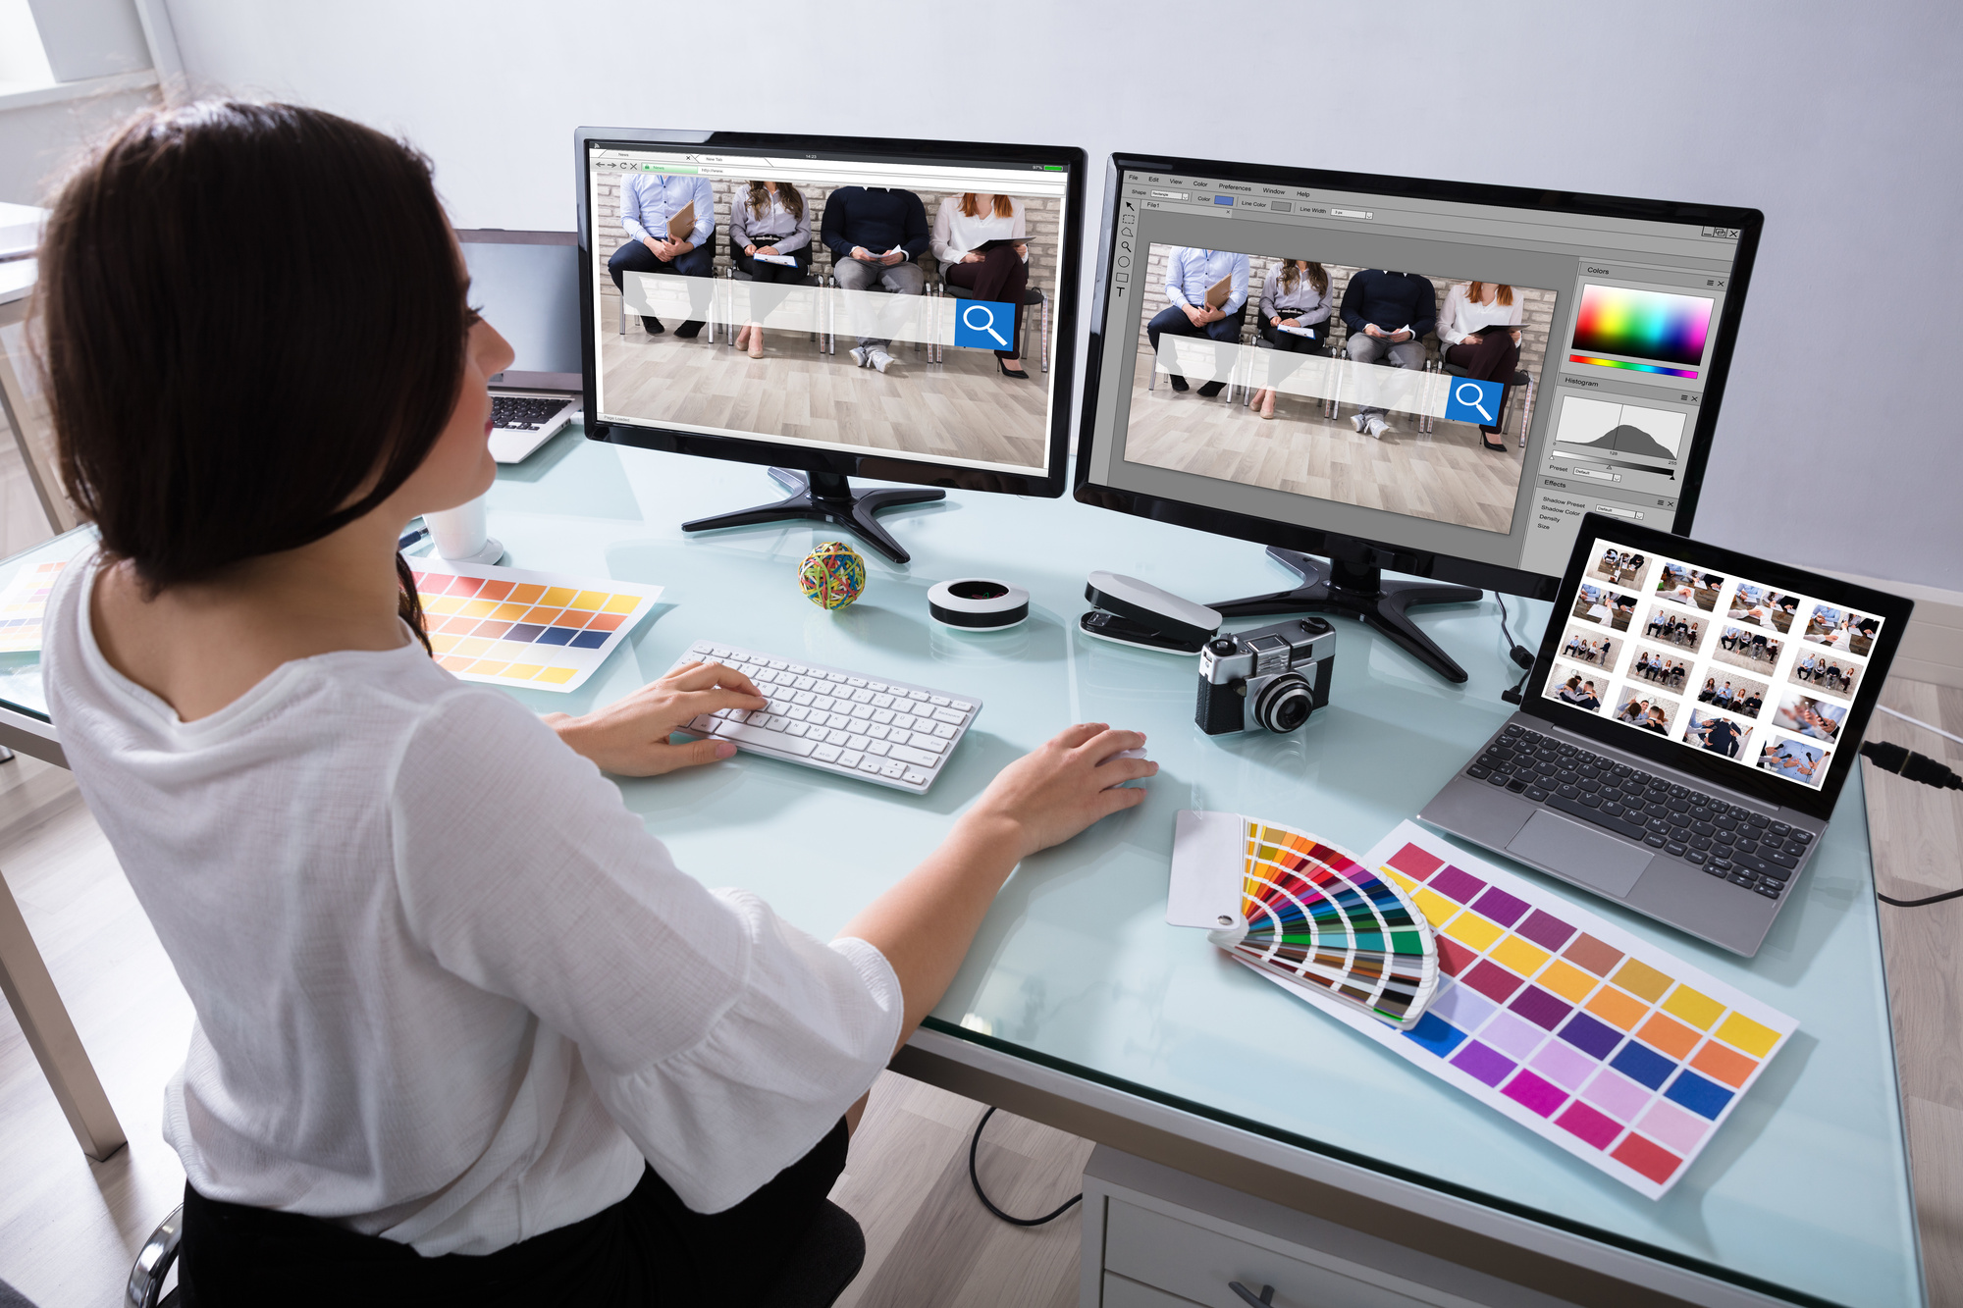
E al termine del quinquennio?
INGRESSO NEL MONDO DEL LAVORO
Settore Marketing Aziendale
Settore comunicazione
Agenzie Pubblicitarie
Editoria e Publishing
Libera professione settoriale

Slide 10
MATERIE COMUNI AGLI INDIRIZZI
DISCIPLINE | 1° BIENNIO |  | 2° BIENNIO |  | V ANNO
 | I | II | III | IV
Attività e insegnamenti generali comuni agli indirizzi del settore tecnologico
Lingua e letteratura italiana | 4 | 4 | 4 | 4 | 4
Storia | 2 | 2 | 2 | 2 | 2
Lingua inglese | 3 | 3 | 3 | 3 | 3
Scienze integrate (Scienze della Terra e Biologia) | 2 | 2 | - | -
Diritto ed economia | 2 | 2 | - | - | -
Matematica | 4 | 4 | 3 | 3 | 3
Scienze motorie e sportive | 2 | 2 | 2 | 2 | 2
Religione cattolica o attività alternative | 1 | 1 | 1 | 1 | 1
Scienze integrate (Fisica) | 3 (1) | 3 (1) | - | - | -
Scienze integrate (Chimica) | 3 (1) | 3 (1) | - | - | -
Geografia generale ed economica | 1 | - | - | - | -
Tecnologia e Tecniche di Rappresentazione Grafica | 3 (1) | 3 (1) | - | - | -
Tecnologie Informatiche | 3 (2) | - | - | - | -
Scienze e Tecnologie Applicate | - | 3 | - | - | -
Complementi di matematica | - | - | 1 | 1 | -

Slide 11
MATERIE INDIRIZZO GRAFICA E COMUNICAZIONE
DISCIPLINE | 2° BIENNIO |  | V ANNO
 | III | IV
Teorie della comunicazione | 2 | 3 | -
Progettazione multimediale | 4 (2) | 3 | 4
Tecnologie dei processi di produzione | 4 | 4 | 3
Organizzazione e gestione dei processi produttivi | - | - | 4
Laboratori tecnici | 6 | 6 | 6

Slide 12
TEORIE DELLA COMUNICAZIONE

Slide 13
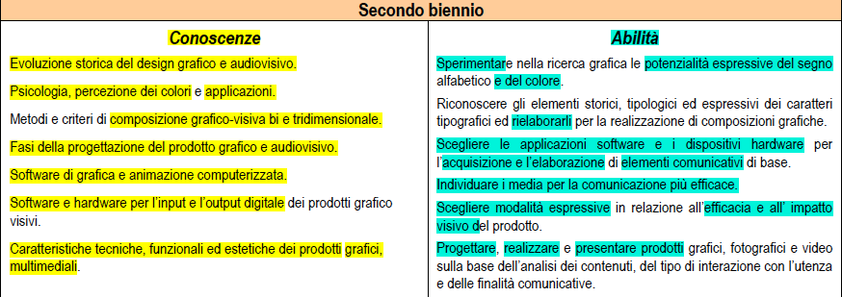
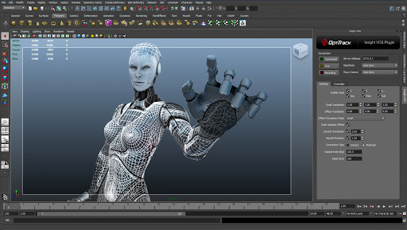
PROGETTAZIONE MULTIMEDIALE

Slide 14
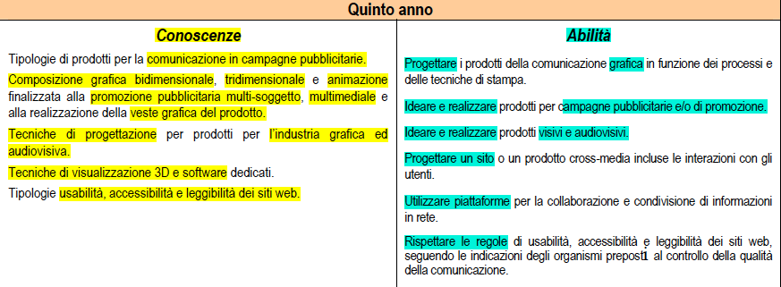
PROGETTAZIONE MULTIMEDIALE

Slide 15
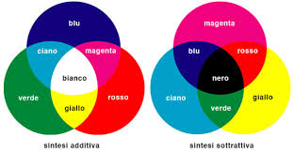
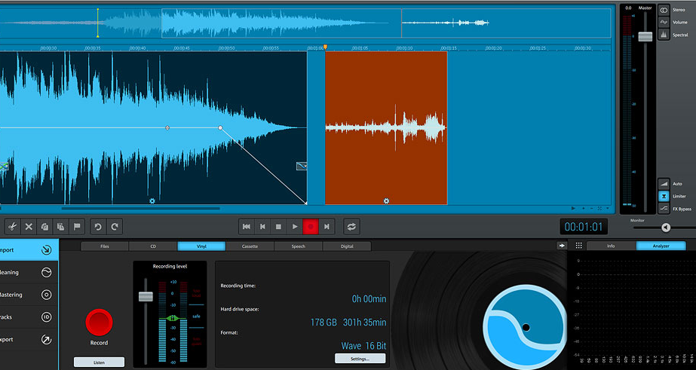
TECNOLOGIA DEI PROCESSI DI PRODUZIONE

Slide 16
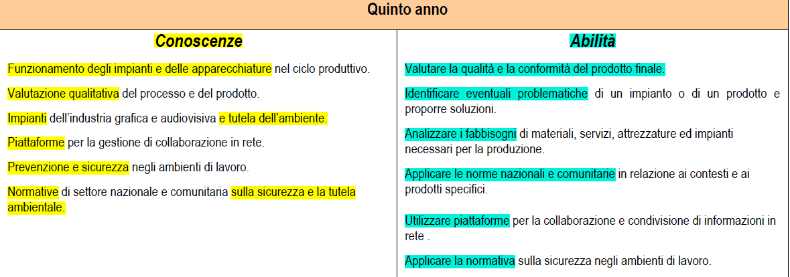
TECNOLOGIA DEI PROCESSI DI PRODUZIONE

Slide 17
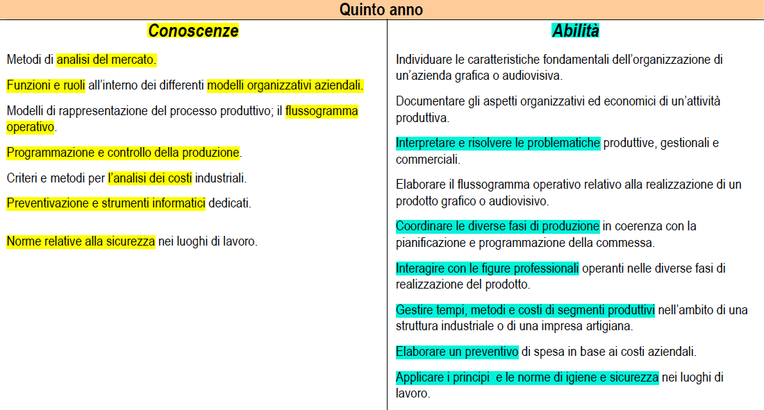
ORGANIZZAZIONE E GESTIONE DEI PROCESSI PRODUTTIVI

Slide 18
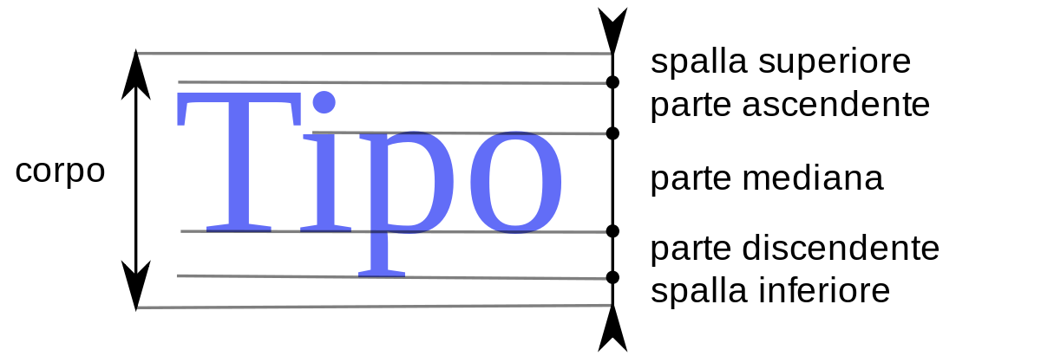
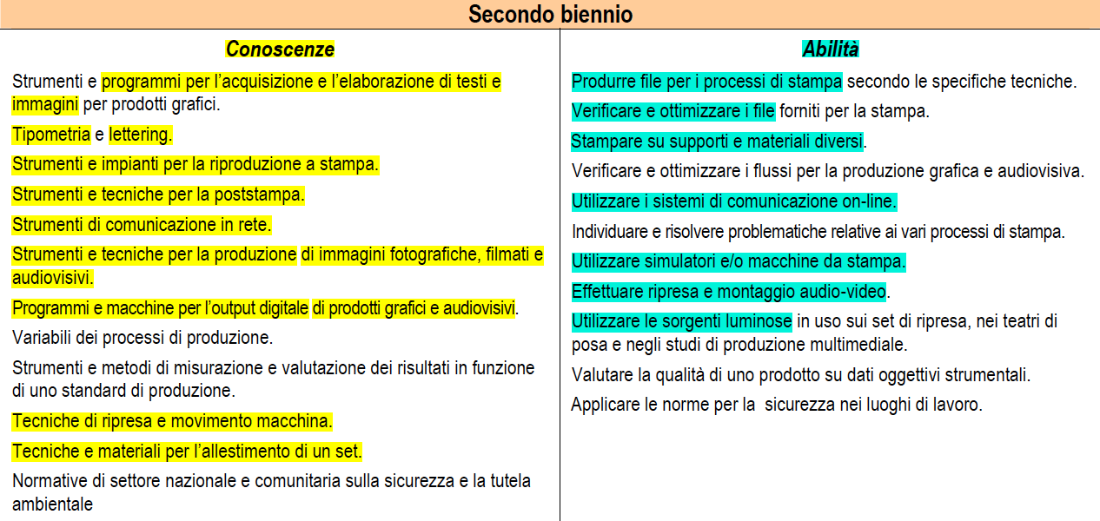
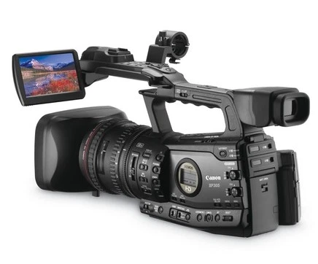
LABORATORI TECNICI

Slide 19
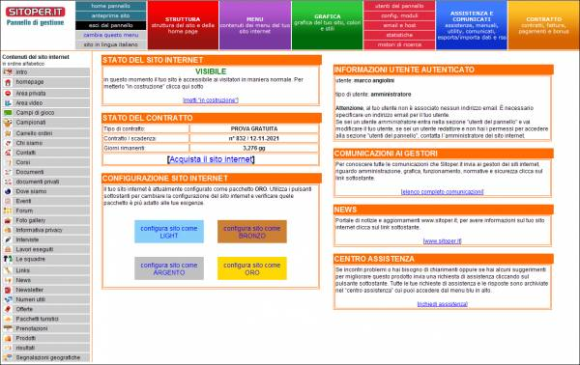
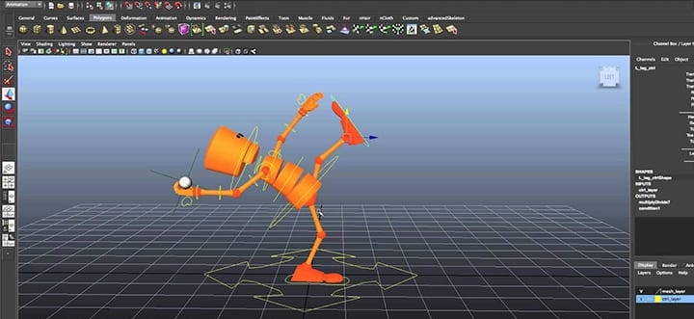
LABORATORI TECNICI

Slide 20
ATTIVITÀ DI RECUPERO
SPORTELLI HELP attivi durante l’anno e da concordare con l’insegnante
CORSI DI RECUPERO al termine del secondo periodo

Slide 21
PROGETTI CURRICOLARI ED EXTRACURRICOLARI
CLASSI | PROGETTO | PARTNERS
Tutte | CANGRANDE SOSTENIBILE | COMUNE DI VERONA, ASLL
Titte | IL QUOTIDIANO IN CLASSE
Biennio | AUTOSTIMA E RELAZIONE | Operatori AULSS 9
Quinte CAT | TECNICO CAT | Collegio dei Geometri

Slide 22
PROGETTI CURRICOLARI ED EXTRACURRICOLARI
CLASSI | PROGETTO | PARTNERS
Biennio | OLIMPIADI DELLA MATEMATICA
Tutte | FESTIVAL DELLA LETTERATURA
Triennio CAT | LABORATORIO SOLLECITAZIONI
Triennio CAT | VERSO LA PROFESSIONE DEL TOPOGRAFO

Slide 23
PROGETTI CURRICOLARI ED EXTRACURRICOLARI
CLASSI | PROGETTO | PARTNERS
Triennio CAT | DOCFA | Agenzia del Territorio della Provincia di Verona Collegio Geometri di Verona
Tutte | Adige via acqua Passo Resia
Tutte | Cangrande START APP. 4.0
Biennio | STEAM@ITSCANGRANDE
Tutte | CANGRANDELIFE

Slide 24
PROGETTI CURRICOLARI ED EXTRACURRICOLARI
CLASSI | PROGETTO | PARTNERS
Tutte | CANGRANDE PLAYS MUSIC 4.0
Tutte | CANGRANDE IN PODCAST
Triennio CAT | STRUMENTI PER PROGETTARE: LA FOTOGRAFIA
Tutte | TEATRO
Tutte | CANGRANDE PALYS CHEES

Slide 25
PROGETTI EXTRACURRICOLARI
CLASSI | PROGETTO | PARTNERS
Triennio CAT | AUTOCAD ARCHICAD REVIT | Certificazione rilasciata da Autodesk e Graphisoft
Tutte | ICDL (International Certification of Digital Literacy) | Certificazione riconosciuta a livello europeo nelle T.I.C.
Tutte | CERTIFICAZIONI LINGUA INGLESE | Certificazione rilasciata da Enti Accreditati
Triennio CAT | NUOVE TECNOLOGIE RILIEVO ARCHITETTONICO

Slide 26
INCONTRO ON-LINE DEDICATO ALLE ESIGENZE SPECIALI
LUNEDI 12 DICEMBRE DALLE 18:30 https://meet.google.com/aft-nxwm-wmr
LUNEDI 20 GENNAIO DALLE 18:30 https://meet.google.com/dcw-yvmf-cnh

Slide 27
HAI DUBBI??
ALZA LA MANO
FAI LA TUA DOMANDA!!

Slide 28
CI VEDIAMO PRESTO

